Slide 1
PHÒNG GIÁO DỤC & ĐÀO TẠO QUẬN LONG BIÊN
TRƯỜNG MẦM NON NGUYỆT QUẾ
LĨNH VỰC PHÁT TRIỂN NHẬN THỨC
Đề tài : NBTN “ Hoa đồng tiền”
Lứa tuổi : Nhà trẻ ( 24 - 36 tháng)
Thời gian : 10 - 15 phút
Giáo viên : Nguyễn Thị Thu Trang
Năm học : 2023 - 2024

Slide 2
Hoạt động 1:
Trò chơi: Hoa nở

Slide 3
Hoạt động 2:
NBTN: Hoa đồng tiền

Slide 4
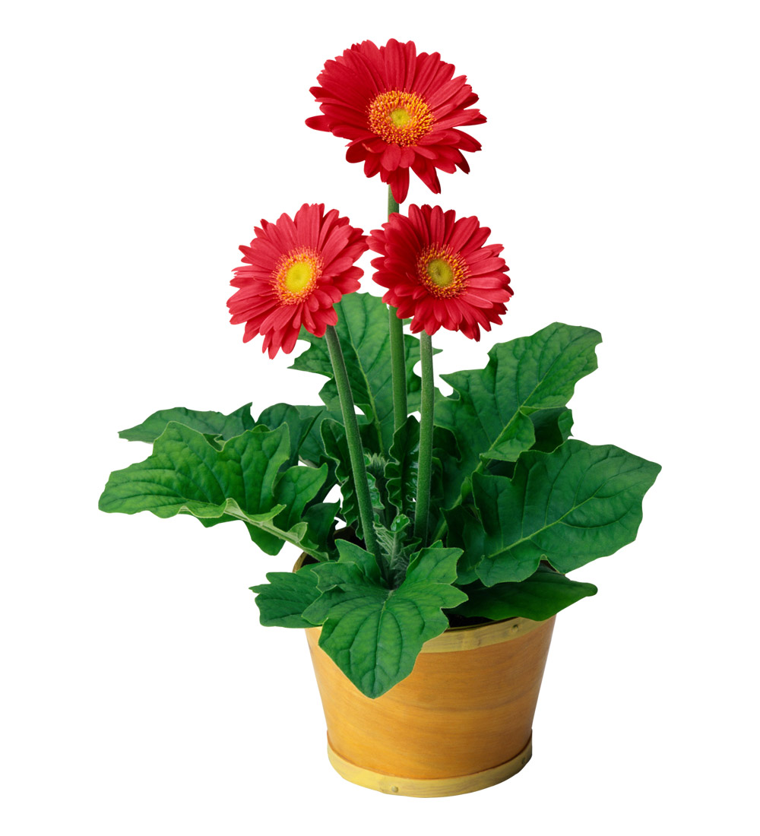

Slide 5
Hoạt động 3:
Mở rộng

Slide 6
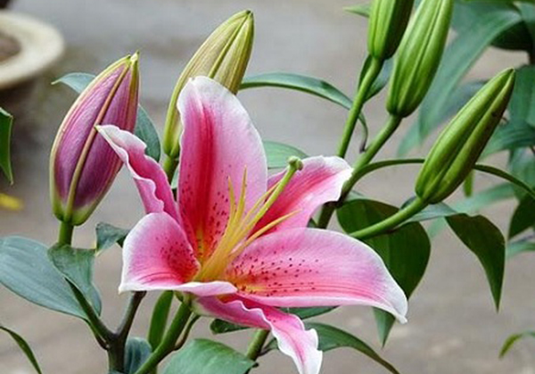
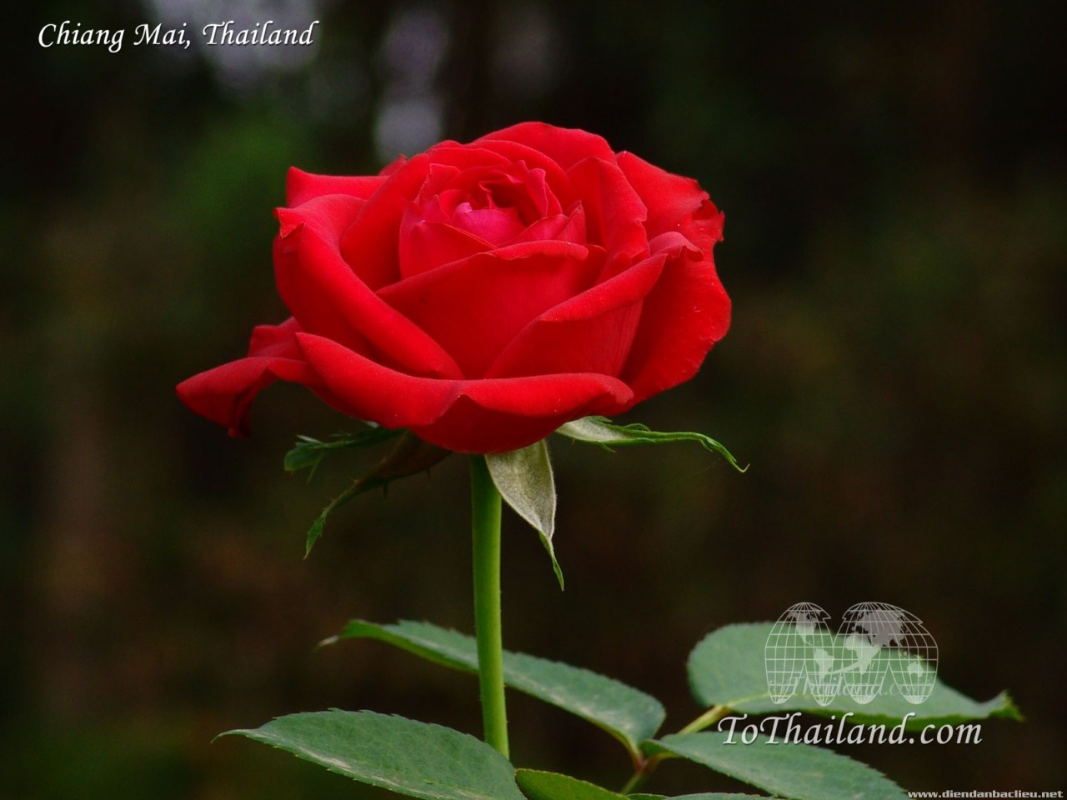
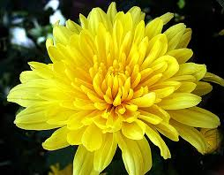

Slide 7
Hoạt động 4:
Củng cố

Slide 8
Trò chơi 1:
Ai tinh mắt

Slide 9
Trò chơi 2:
Ai nhanh hơn

Slide 10
Kết thúc:
Chúc các cô và các bé
mạnh khỏe!

